Slide 1

角点检测
by cjwddz

Slide 2
Harris角点检测算法

Slide 3
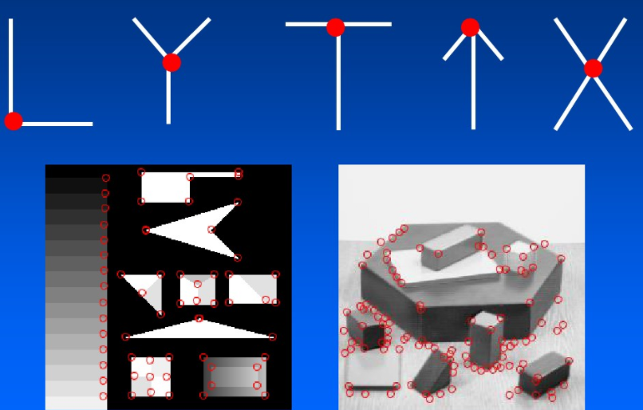
Harris

Slide 4
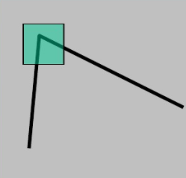
Harris基本思想
从图像局部的小窗口观察图像特征。
此时，当窗口向任意方向的移动都导致图像灰度发生明显变化的区域，被当作是角点区域。

Slide 5
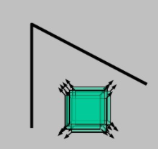
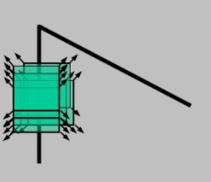
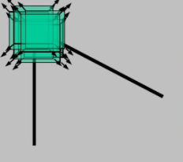
Harris基本思想
平坦区域：任意方向，无灰度变化
边缘：沿边沿方向无灰度变化
角点：任意方向的移动都有明显的灰度变化。

Slide 6
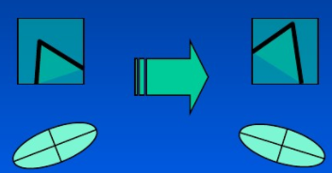
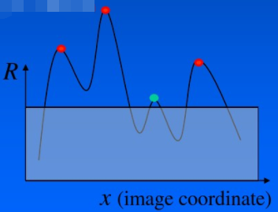
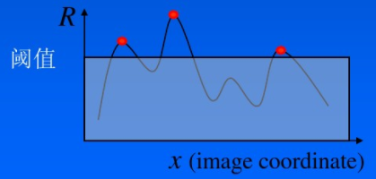
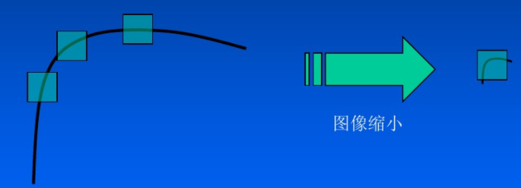
Harris角点的性质
旋转不变性:
Harris角点具有旋转不变性。
可以用于两个相邻帧或不同角度获取到的图片之间的匹配。
对图片灰度的仿射变化具有部分不变性。
对图像几何尺度变化不具不变性。
灰度仿射部分不变性：
几何尺寸变换不具有不变性：-->

